Slide 1

REGULACIONES QUE AFECTAN AL COMERCIO EXTERIOR AGROPECUARIO
Federico IRIBARREN

Slide 2

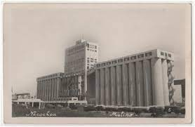
INTRODUCCION
En los últimos 20 años nos hemos habilituado a conceptos como "suba de retenciones", "declaraciones juradas de venta al exterior", "cierre de registros", "prohibición de exportaciones".
El propósito de esta breve disertación es determinar los fundamentos jurídicos de estas medidas, analizar brevemente su derrotero y en que medida sirven o no de fundamento de las restricciones actuales vigentes.

Slide 3

Análisis jurídico crítico sobre el derrotero de los últimas dos décadas de las restricciones a las exportaciones.
Evaluación histórica cronológica.
Se describen TRES tipos de restricciones:
1) Derechos de exportación,
2) Restricciones de exportaciones con supuesto fundamento en las leyes de granos y carnes, y
3) Declaraciones Juradas de Venta al Exterior de productos agrícolas.

Slide 4
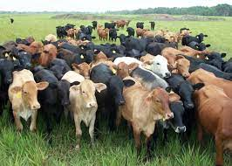
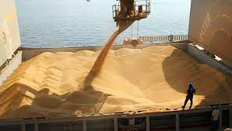
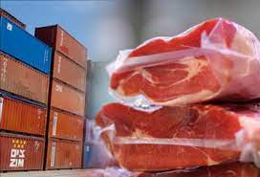

Intervención 1933 – 1956
1956 - 1991
Desregulación
1991 – 2001
Regreso a la intervención
2002 – 2008
2008 - 2023

Slide 5
JUNTA REGULADORA DE GRANOS
1933-1963
Junta Reguladora de Granos Decreto 31.864/33.
Ente estatal de regulación del mercado de granos.
Función : comprar trigo, maíz y lino que se le ofreciera a precios establecidos por el Gobierno para venderlos a los exportadores.
Si las operaciones daban lugar a quebrantos, se cubrirían con recursos del Fondo de Cambios del Banco de la Nación.
Red de Elevadores de Granos (Ley 11.742/33)
Comisión Nacional de Granos y Elevadores (Ley 12.253/35)
Mejora de los precios internacionales a mediados de la década del 30’ hace disminuir la intervención de la Junta.

Slide 6
JUNTA NACIONAL DE GRANOS
1956-1991
PRIMER ANTECEDENTE DE NORMAS ACTUALES
Disuelto el IAPI es relanzada la Junta Nacional de Granos, luego el Decreto Ley N° 6698/1963, crea el Régimen de Control de Comercio de Granos y se redefinen sus atribuciones. Es obligatoria la inscripción en el Registro.
Marco de comercio de parcial libre competencia, abandonando el carácter monopólico que existía previamente. Vaivenes y paulatino aumento de representantes estatales en desmedro de privados

Slide 7
JUNTA DE CARNES 1933 -1956
Por Ley 11.747 y a solicitud de las entidades privadas, se crea la Junta de Carnes y la Corporación Argentina de Productores de Carne (CAP).
Objetivo: reactivar la actividad ganadera. Aprovechar el cupo de carnes para Gran Bretaña.
Fomentar la creación de frigoríficos regionales.
Balancear beneficios otorgados a los grandes frigoríficos, en su mayoría extranjeros.

Slide 8
JUNTA NACIONAL DE CARNES
1956-1991
SEGUNDO ANTECEDENTE DE NORMAS ACTUALES
Se dicta la Ley de Carnes 21.740 en 1978 y al año siguiente se disuelve la CAP
Esta ley consolida las limitaciones a la JNC y en cuyo texto no se encuentra ninguna restricción al comercio exterior.

Slide 9
DERECHOS DE EXPORTACION
1946-1972
Hasta 1946, los derechos de exportación estuvieron en leyes generales impositivas que facultaban al PEN a elevar o reducir los mismos.
Ese año se crea Instituto Argentino de Promoción del Intercambio (IAPI). Centralizó el comercio exterior. Acentuó un control de cambios.
1955 se disuelve IAPI.
En los años siguientes estos derechos recobraron mayor vigencia y alcanzaron sus mayores niveles en períodos de mayor inestabilidad económica.

Slide 10
DERECHOS DE EXPORTACION
1973-1991
TERCER ANTECEDENTE DE NORMAS ACTUALES
Luego de vaivenes legislativos (Leyes N° 19.503, 20.545), es sancionado en 1981 el Código Aduanero. Ley N° 22.415. Instaló una doblemente controvertida delegación legislativa en el Poder Ejecutivo. Deroga la Ley 20.545

Slide 11
LEY DE COMERCIO EXTERIOR
CUARTO ANTECEDENTE DE NORMAS ACTUALES
En 1976 se sanciona la Ley 21.453 de Comercio Exterior. Obliga a registrar bajo declaración jurada las ventas al exterior (DJVE) de los productos agrícolas alcanzados.
Sus fundamentos son: facilitar a los exportadores la determinación de sus costos fijando el tratamiento tributario a la fecha de presentación de la DJVE, propender a un más fluido ingreso de divisas, registrar el volumen de las exportaciones y evitar maniobras especulativas .

Slide 12
1991 - 2001
DESREGULACION ECONOMICA. ELIMINACION DE RESTRICCIONES CUANTITATIVAS A LA EXPORTACION
SUPRESION DE JUNTAS REGULADORAS
ELIMINACION DE DERECHOS DE EXPORTACION
DECLARACIONES JURADAS DE VENTA AL EXTERIOR OPCIONALES

Slide 13
DECRETOS DE DESREGULACION ECONOMICA
1991 DNU 2284/91 - 2488/91. Ratificados por Ley 24.307.
Desregula el comercio interior (art. 20).
Disuelve ambas Juntas (art. 37).
Deja sin efecto todas las intervenciones aduaneras previas, solo excepciones sanitarias o ambientales.
Suprime restricciones y cupos (art. 19).
Transfiere funciones de política comercial interna y externa a la SEC. de AGRICULTURA (art. 37).

Slide 14
FACULTADES REMANENTES JUNTAS
Faculta al ME dictar las normas reglamentarias. Transfiere a la SAGPyA distintas facultades
Mediante Resolución N° 592/1993 MEyOSP se interpretan los alcances de la vigencia de las disposiciones del Decreto Ley 6698/63
No hay una resolución interpretativa en lo referido al alcance las facultades remanentes de la Ley de Carnes N° 21.740.
Se crea la OFICINA NACIONAL DE CONTROL COMERCIAL AGROPECUARIO (ONCCA) como ente desconcentrado con la función de ejercer estas facultades remanentes.

Slide 15
OTRAS NORMAS DE DESREGULACION ECONOMICA O RELEVANTES
Se modifica la Ley N° 21.453, pasando a ser opcional el registro de las ventas al exterior.
Por Ley N° 23.696 se declaran sujetos a privatización los elevadores terminales portuarios de la JNG.
Se sanciona la Ley N° 24.093 de provincialización de puertos, transfiriendo a título gratuito a solicitud de la jurisdicción y consolidando la creación de puertos privados.
Por Decreto N° 253/95 se adjudica la Concesión de Obra Pública por Peaje de la Hidrovía.
Por el artículo 12 de La Ley N° 25345 se establecen sistemas electrónicos de medición y control de la producción.

Slide 16
ANTECEDENTES:
NORMATIVA VIGENTE A FINES DE 2001 CON ALCANCES RESTRINGIDOS
A comienzo del siglo, estaban en vigencia las siguientes normas, que resultan de importancia a los efectos del análisis de las restricciones actuales:
D Ley 6698/1963. Régimen de Control de Comercio de Granos. Ley 21.740. Objetivos y funciones de la Junta de Carnes.
Ambas con escasas facultades remanentes
DNU 2284/91 y 2488/91. Desregula comercio interior y exterior
Código Aduanero, Ley 22.415 en lo referido a los derechos de exportación. Por Resolución 159/91 M.E. se eliminan los derechos de exportación
Ley 21.453. DJ (opcional) de ventas al exterior de productos agrícolas. Decreto N° 803/2001: Factor de Convergencia
Ley 25.345 conocida como la Ley Antievasión en lo referente a los sistemas de medición de producción primaria. Decreto 1405/2001 sobre control de industria molinera

Slide 17
2002 – 2008
2008 - 2023
REIMPLEMENTACION DE LOS DERECHOS DE EXPORTACION
REGRESO A LA OBLIGATORIEDAD DE DECLARACIONES JURADAS DE VENTA AL EXTERIOR
NUEVAS RESTRICCIONES EN LOS MERCADOS DE GRANOS Y CARNES

Slide 18
NORMAS FUNDAMENTALES
Art. 75 Constitución Nacional. Atribuciones del Congreso. Inc. 13: Reglar el comercio con las naciones extranjeras, y de las provincias entre sí.
Arts. 4, 17, 52 y 75 C.N. Reserva de ley de tributos
Art. 76 C.N. Se prohíbe la delegación legislativa en el Poder Ejecutivo, salvo en materias determinadas de administración o de emergencia pública.
C.N. Disposición transitoria octava. Caducidad de legislación delegada preexistente.
Lay 26.122 REGIMEN LEGAL DE LOS DECRETOS DE NECESIDAD Y URGENCIA

Slide 19

REGISTRO DDJJ DE VENTA AL EXTERIOR
DNU 654/2002. Se reimplementa el registro obligatorio mediante el sistema de DJ de ventas al exterior de productos agrícolas.
Restituye la vigencia del artículo 3° de la Ley 21.453 sin las modificaciones realizadas por el Decreto 2284/1991.
Hay que destacar que una vez sancionada la Ley 26.122, en noviembre de 2007 la Comisión Bicameral Permanente de Trámite Legislativo elaboró un proyecto de declaración de validez del citado decreto, sin éxito.
El DNU carece de ratificación legislativa

Slide 20

AUTARQUIA Y NUEVAS FACULTADES
Es recreada con carácter autárquico mediante Decreto 1067/2005. Se amplía su competencia. Control del comercio interno
Análisis de su procedencia conforme Ley 25.152, cláusulas constitucionales y doctrina.
No contiene ninguna disposición relativa a restricción discrecional de exportaciones.

Slide 21
DERECHOS DE EXPORTACION
2002-2007
Los primeros antecedentes de la reimplementación de los derechos de exportación los encontramos entre marzo y abril de 2002, cuando fueron reestablecidos estos derechos hasta un máximo de un 20% por Res. 11 y 35 del ME.
Luego fueron aumentados en 2007. Res. 10, 368 y 369 ME.
Aumentaron alícuotas, alcanzando finalmente la semilla de soja un 35%.

Slide 22
PERCEPCION RETROACTIVA DE RETENCIONES: LEY N° 26.351
La expectativa del último aumento en 2007 generó la presentación de una significativa cantidad de DJVE previas a su entrada en vigencia.
Ante este panorama, el gobierno apuró el dictado de la Ley 26.351. Inviste a la SAGPyA como autoridad de aplicación.
Conforme la ley, en el período comprendido entre el Registro de la DJVE y el de la oficialización de la correspondiente Destinación de Exportación, los exportadores deberán acreditar de modo fehaciente la tenencia o en su caso la adquisición de tales productos con anterioridad al incremento.

Slide 23

Por Decreto N° 764/2008, reglamentario de la Ley 26.351, se da 15 dias a la ONCCA para dictar normativa correspondiente, y que hasta tanto se dictase esta normativa, todos los pagos por derechos de exportación serían considerados a cuenta de la liquidación que en definitiva corresponda

Slide 24
NORMATIVA COMPLEMENTARIA DE LA ONCCA
La ONCCA dicta la Res 543/08 que denomina “ROE VERDE” a las DJVE de granos.
Establece una serie de exigencias adicionales como la inexistencia de multas ante la ONCCA, hasta discrecionales en los casos empresas que no tengan participación histórica, evaluando en cada caso al cómputo del tonelaje a exportar, “regulando autorizaciones que permitan la participación de todos los actores del mercado”
Establece una serie de medidas discrecionales a los efectos de verificar el stock físico al momento del registro de la DJVE, en combinación con el Código Aduanero, El aspecto mas criticable jurídicamente, es que la delegación que la ley realiza en la SAGPyA debió haber agotado sus efectos jurídicos una vez realizadas las exportaciones correspondientes a esa campaña.

Slide 25

RESTRICCIONES A LA EXPORTACION DE GRANOS
La discrecionalidad en la exigencias documentales, adquirió carácter permanente, y con marchas y contramarchas, se mantienen al día de la fecha.
Las siguientes normas constituyen el derrotero normativo del sistema de DJVE para los productos incluídos en la Ley N° 21.453, todas derogadas:
Resolución Conjunta 4/2015 del MINISTERIO DE AGROINDUSTRIA PRODUCCION HACIENDA Y FINANZAS PUBLICAS
Resolución Conjunta-E 1/2017 de los MINISTERIO DE AGROINDUSTRIA HACIENDA y PRODUCCION
Resolución E 171/2017 MINISTERIO DE AGROINDUSTRIA
Resolución 51/2018 del MINISTERIO DE AGROINDUSTRIA

Slide 26
RESTRICCIONES A LA EXPORTACION DE GRANOS
La norma actualmente vigente es la Resolución N° 128/2019 MINAGRI, con el argumento de coordinar el accionar con AFIP y Aduana. Si bien se reducen las discrecionalidades (ausencia de cupos, recaudo de inexistencia de multas), subsisten las demás características.
Art. 18: Faculta a la SUBSECRETARÍA DE MERCADOS AGROPECUARIOS a suspender temporariamente la registración de DJVE, comunicándolo al sector exportador, a la Dirección General de Aduanas y publicándolo en la página web del Ministerio.
Incumple el requisito de eficacia de los actos administrativos del alcance general: su publicación.

Slide 27
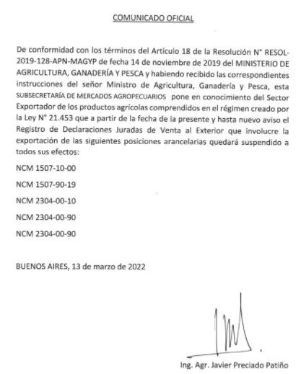

Slide 28

DERECHOS DE EXPORTACION
La reforma constitucional de 1994 había prohibido la delegación legislativa en el Poder Ejecutivo, salvo en materias determinadas de administración o de emergencia pública (art. 76), en tanto la legislación delegada preexistente sin un plazo establecido caducaba a los 5 años excepto aquella que el Congreso ratificase expresamente (Disp. Trans. 8ª C.N.).
Sucesivas leyes fueron prorrogando estas facultades preexistentes (Leyes 25.148, 25.645 25.918 y 26.135), caducando las mismas el 24 de agosto de 2010. La normativa dictada al amparo de la legislación delegante, mantendría su vigencia (art. 17, Ley 26.122).

Slide 29

RETENCIONES. JURISPRUDENCIA
Leading case “Camaronera Patagónica S.A. c/ Ministerio de Economía s/ amparo”.
CSJN declaró la inconstitucionalidad de la Res. 11/02 M.E. que fijó derechos de exportación.
Estas facultades no pueden ser delegadas, solo algunos aspectos con una política legislativa clara, sujeta a plazo, fundamentada y con baremos máximos.
Ratificación posterior carece de validez retroactiva. Prohibición de subdelegación de facultades delegadas en ministros
Solo el Poder Legislativo puede establecer impuestos, contribuciones y tasas. Inconstitucionalidad del art. 755 del Código Aduanero.

Slide 30

Análogos pronunciamientos a “Camaronera” tuvieron lugar contra el Dereto N° 793/2018 en las causas “Estelar Resources, “Berandebi Total Austral SA; Petroquímica Comodoro Rivadavia SA; GUT METAL SRL; NEWSAN SA; Danes SRL; Minera Santa Cruz
SOC. RURAL ARGENTINA c/ EN s/AMPARO. Admite la acción colectiva. Inconstitucionalidad e ilegitimidad del cobro de derechos de exportación a partir del 1-1-2022. Decretos 851/2021 y 131/2022 entre otros.
Ley N° 27.541. Faculta al PEN a fijar retenciones con alícuota máxima y hasta el 31-12-2021. Ante el rechazo del presupuesto 2022, el PEN dictó decretos.

Slide 31

RESTRICCIONES A LA EXPORTACION DE CARNES
2006-2020
En marzo de 2006, mediante Resolución N° 114/2006 del Ministerio de Economía y Producción, se dispuso la suspensión por 180 días de las exportaciones de carnes, luego por Resolución 397/2006 se estableció un cupo de exportación, que se fue prorrogando por Resoluciones N° 935/2006, 367/2007, 24/2007 de dicho ministerio.
Fundamentos: Ley Nº 22.415 (Código Aduanero) faculta al PEN a suspender transitoriamente las exportaciones de determinadas mercaderías por razones económicas (art. 632), tales como aquellas tendientes a estabilizar los precios internos a niveles convenientes o mantener un volumen de oferta adecuado a las necesidades de abastecimiento del mercado interno (redacta el inc. d) del art. 609).

Slide 32
Resolución 31/2006 MEyP se crea Registro de Operaciones de Exportación (ROE). Se cita la Ley de Ministerios como todo fundamento jurídico. El registro es puesto a cargo de la ONCCA por Resolución 6/2088 ME como “Autoridad de aplicación”
Resolución 3433/08 ONCCA aprobó el procedimiento para el trámite de inscripción en el Registro “ROE ROJO”. Las autorizaciones poseen un sistema similar al de los granos. Excesiva discrecionalidad que puede llevar al rechazo del trámite
Disuelta la ONCCA se creó por Dec 193/11 la UNIDAD DE COORDINACIÓN Y EVALUACIÓN DE SUBSIDIOS AL CONSUMO INTERNO (UCESCI). Continuó con la operatoria, principalmente Cuota Hilton.
Dec 444/17 disuelve la UCESCI. Asume competencias el MINISTERIO DE AGROINDUSTRIA (En la página siguiente, un cuadro extraído del informe del MINAGRI sobre Stock Bovino al 31-12-2019.)

Slide 33
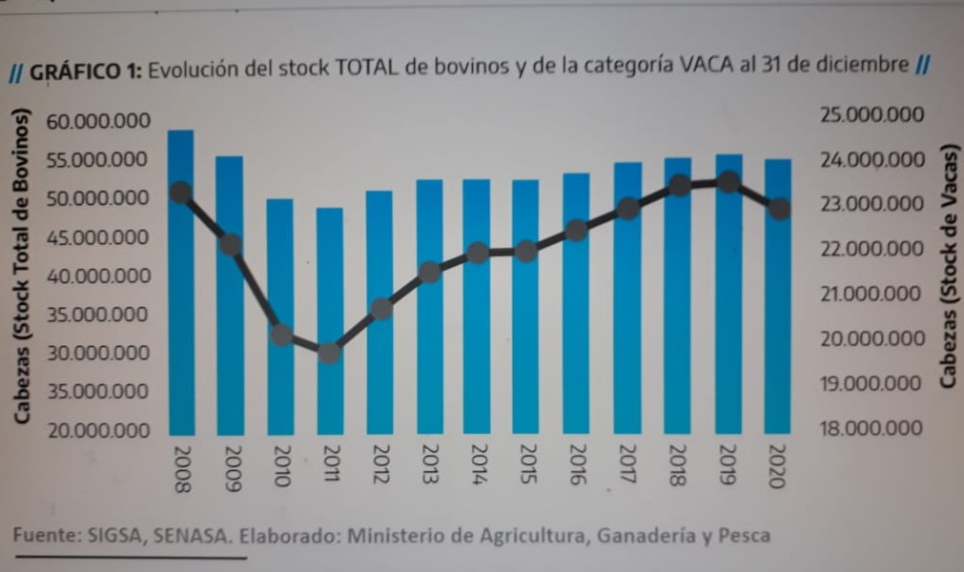
RESTRICCIONES A LA EXPORTACION DE CARNES
2006-2020

Slide 34
RESTRICCIONES A LA EXPORTACION DE CARNES
AÑO 2021
Con fecha 19/4/21, por Resolución Conjunta 3/2021 del MINISTERIO DE DESARROLLO PRODUCTIVO y MINISTERIO DE AGRICULTURA, GANADERÍA Y PESCA, establece que las exportaciones de los productos cárnicos y sus subproductos, estarán sujetas a la registración previa de una Declaración Jurada de Operaciones de Exportación de Carne (DJEC) (art. 1°).
Designa a la DIRECCIÓN NACIONAL DE CONTROL COMERCIAL AGROPECUARIO (DNCCA) como “Autoridad de Aplicación”, con facultad dictar las normas complementarias que sean necesarias (art. 3°). Único fundamento jurídico: Ley de Ministerios.

Slide 35

RESTRICCIONES A LA EXPORTACION DE CARNES
AÑO 2021
Con fecha 7/5/21, por Disposición 59/2021 DIRECCIÓN NACIONAL DE CONTROL COMERCIAL AGROPECUARIO, se establece que una vez ingresadas las DJEC al MINAGRI, quedarán en estado pendiente mientras la esta analiza el contenido de las mismas.
Posteriormente, con fecha 19/5/21, por Resolución 75/2021 MINISTERIO DE AGRICULTURA, GANADERÍA Y PESCA se suspende, por el plazo de 30 días, la aprobación de solicitudes de Declaración Jurada de Operaciones de Exportación de Carne (DJEC)
En el plazo de 30 días se sucedieron 3 medidas que progresivamente fueron restringiendo las exportaciones de carnes hasta su prohibición por 30 días.

Slide 36

RESTRICCIONES A LA EXPORTACION DE CARNES
AÑO 2021
Fundamentos: si bien la Resolución N° 75/2021 MINAGRI remite a la normativa sobre emergencia sanitaria para explicar el impacto en la actividad económica, la prohibición se fundamenta en una escueta remisión al artículo 37 del Decreto N° 2284/91.
La Ley 21.740 en su redacción original, tiene una sola referencia a la prohibición de exportación: art. 13 inc. j) “Establecer las normas de calidad y especificaciones técnicas… pudiendo prohibir la exportación y el embarque en caso de violación de dichas normas”.
Por Decreto 408/2021 se suspende la exportación de productos cárnicos hasta el 31-12-2021, esta vez con fundamento en el Código Aduanero. Por Decreto 911 del 30-12-2021 se suspenden hasta fines de 2023

Slide 37
ACTUALIDAD DE LAS RESTRICCIONES
CONCLUSIONES. RESUMEN
Derechos de exportación que no resisten un análisis de constitucionalidad conforme el precedente "Camaronera" y fallos posteriores. Limitaciones en la legitimación activa.
Obligatoriedad de las DJVE a merced de una acción declarativa de inconstitucionalidad.
Normativa de bajo rango sobre cierre temporario de Registros, cuya nulidad administrativa es insanable.
No se conoce jurisprudencia que en forma directa sobre la pugna de las prohibiciones de exportación estas medidas con fundamento en los arts. 632 del C.A. la C.N. y el DNU 2284/91, ratificado por Ley N° 24.307.

Slide 38

MUCHAS GRACIAS

Slide 39
NORMAS FUNDAMENTALES
Art. 75 Constitución Nacional. Atribuciones del Congreso. Inc. 13: Reglar el comercio con las naciones extranjeras, y de las provincias entre sí.
Arts. 4, 17, 52 y 75 C.N. Reserva de ley de tributos
Art. 76 C.N. Se prohíbe la delegación legislativa en el Poder Ejecutivo, salvo en materias determinadas de administración o de emergencia pública.
C.N. Disposición transitoria octava. Caducidad de legislación delegada preexistente.
Lay 26.122 REGIMEN LEGAL DE LOS DECRETOS DE NECESIDAD Y URGENCIA

